Slide 1
DELIRUL, DEPERSONALIZAREA ȘI TRANSPERSONALIZAREA PSIHOTICĂ
Mircea Lăzărescu, Păltiniş, 2023

Slide 2
Conceptul de delir a început să se circumscrie în semiologia descriptivă a sec XIX, inițial sub umbrela paranoiei, ca „delir de persecuție prelungit și sistematizat fără deteriorarea personalității„
Kraepelin a introdus ideea „psihozelor paranoide cu evoluție deficitară„ pe care Bleuler le-a re-etichetat la începutul sec XX ca „schizofrenie”; dar, cu precizarea că această patologie ar fi caracterizată prin „autism dezorganizant„, delirul fiind secundar.
Tot în aceeași vreme, Jaspers comentează delirul ca nuclear pentru problematica psihozelor, la baza sa stând o formă specială de depersonalizare, la care se ajunge „prin procesul delirului primar„

Slide 3
Conceptul psihopatologic de depersonalizare/derealizare (Dep/Der) a fost introdus tot în sec XIX, cu înțeles de „sentiment anormal de pierdere a identității și de neatașament față de sine și lume„.. dar fără a avea un statut nosologic clar.
Inițial acesta a fost inclus în conceptul de „psihastenie„ (Janet) alături de alte tb anxios-fobice și obsesiv-compulsive.
Implicarea depersonalizării în delir propusă de Jaspers, a fost în mare acceptată pentru „schizofrenia nucleară„ (Langfeld), prin comparație cu „psihozele scurte schizofreniforme„.
Dar sd Dep/Der a fost identificat ca și comorbid cu multe condiții medicale, fiind considerat ca un cadru sindromatic independent.

Slide 4
După DSM-III(1980), sd dep/der a fost inclus in clasa patologiei disociative, caracterizată prin perturbări (de model nevrotic) ale identității, incluzând amnezia (electivă), fugile crepusculare, dubla personalitate, tb de transă (cu posesiune)
Pe de altă parte, psihopatologii neofenomenologi-cognitiviști au studiat în detaliu formele deficitare de schizofrenie – inclusiv în perioadele prodromale, în schizotipie și alte variante de spectru Sx nedelirant - creionând un profil al unei depersonalizări deficitar dezorganizante, (ce poate fi identificat cu instrumentele EASE, EAWE)

Slide 5
Privitor la tradiția jaspersiană a implicării sd dep/der în delir, aceasta a fost dezbătută la primul Congres Mondial de Psihiatrie ( Paris 1950), când unul din referate a propus considerarea acestui sd. ca o tb intermediară intre nevroze si psihoze, evoluția putându-se desfășura în ambele direcții
Revigorarea interesului față de psihopatologia delirantă de la cumpăna dintre sec XX/XXI, a reactivat interesul față de viziunea lui Jaspers privitoare la depersonalizarea aparte din delirul primar; mai ales în condițiile înțelegeri psihismului normal ca distribuindu-se intre
a/Diacronia identității biografico-caracteriale a persoanei,... și
b/Dimensiunea actuală a raportării la situațiile circumstanțiale

Slide 6
În prezent (când tematica delirantă poate fi înțeleasă ca o alunecare a resimțirii identitare în direcția unui personaj, aspirat de un scenariu fictiv dintr-o lume delirantă),această trimitere la tradiția depersonalizării jaspersiene apare ca fecundă.
De aceea se cere reanalizat scenariul desfășurării mutației „procesuale„ spre condiția delirantă, din perspectiva înțelegerii psihismului uman ca bazat în esența sa (în conformitate cu abordarea lui Jaspers), pe identitatea diacronă biografico-caracterială a persoanei, centrată de sinele intențional reflexiv,.. identică cu sine de-a-lungul timpului, coerentă și delimitată de lume, situații și alții.

Slide 7
Sd dep/der standard – așa cum e circumscris în DSM-5 și ICD-11) se caracterizează prin:
O trăire strict subiectivă constând în sentimentul pierderii familiarității cu sine - a adeziunii față de propriul corp, trecut, prezent și viitor...( nu se recunoaște în oglindă..poate avea sentimentul că se privește „ din afara sa..dintr-o altă lume„).
.. detașare și neimplicare resimțită (neacordare, nerezonare) cu sine și situațiile, lumea , alții....care-i apar ireali, după un obstacol transparent..; se simt ca un „observator extern al sinelui și lumii, lipsit de agenție (parcă ar fi un robot)... și de identitate personală
Sunt resimțite deformații ale trăirii spațio temporale și corporalității, o „amorțeală„ afectivă (indiferentă), sentimentul lipsei de centrare, delimitare, consistență a persoanei, inclusiva instanței sale corporale.

Slide 8
Sd. dep/der nu prezintă manifestări obiective – corporale, comportamentale -;el poate fi comorbid cu multe tb organice, cerebrale, consum de substanțe, tb psihice ( mai ales depresie și atac de panică).......
.... Subiectul nu are sentimentul înlocuirii propriei identități (personalistice) cu o alta, străină – ca în tb disociative, a transei cu posesiune -...și nici a preschimbării într-o nouă identitate (personalitate)
Când Jaspers a comentat depersonalizarea implicată în procesualitatea delirului primar, el a avut în vedere însă tocmai „o schimbare„:

Slide 9
La începutul acestei procesualități apare......unui sentiment („atmosferic„) de nefamiliaritate și stranietate în raport cu lumea ( alții și sine)...cu senzația subtilă (greu definibilă) a unei schimbări importante... ce pare a se anunța pt subiect..
...sens în care,... apar simptomele de referință: percepții banale, fragmentare par a avea semnificația unor mesaje majore...(la fel întâlnirile întâmplătoare cu alții..privirile...mesajele ce le citește..resimțind uneori că acestea au o dublă semnificație, una ascunsă pt sine)..
...sentimentul de „ centralitate „ se tot accentuează.. nimic nu-i mai pacientului ca pare întâmplător...până când...semnificația unei percepţii banale (sau o amintire reinterpretată) îi clarifică brusc..
„noua situație„ în care a fost transpus,,... adică ambianța „lumii delirante„ în care se va derula scenariul său de personaj aberant...

Slide 10
Depersonalizare psihotică avută în vedere de Jaspers se referă deci la o schimbare, în sensul trecerii spre o „nouă identitate„..psihotică..delirantă...
În cazuistica clinică rareori procesul se derulează exact ca în descrierea sa princeps – sau în cele ce s-au mulat după aceasta -,...dar procesul indicat poate fi totuși clar urmărit pe o cazuistică mai amplă, dacă se are în vedere menționata direcție „trans-personalizantă„.
De fapt, pacienții afirmă spontan...pe parcurs sau după instalarea stării delirante, că : - M-AM SCHIMBAT...sunt altfel nu mă mai recunosc...lumea s-a schimbat..cei din jur s-au schimbat
O expresie des folosită în clinică e cea de „AM FOST VRĂJIT„..uneori pacientul identificând chiar pe cei considerați vinovați de acest proces

Slide 11
În debutul delirului apare sentimentul schimbării ambianţei, a propriei persoane şi al altora:
...”de 3 luni lumea din jur se schimbă, locuinţa, satul, nu mai sunt ca înainte,”;......”realitatea parcă e schimbată, oamenii pun întrebări al căror sens nu îl înţeleg;.... “de o lună simt o stare de oboseală deosebită, de nesiguranţă, am impresia că atmosfera din jur s-a schimbat, sunt urmărită, colegele îşi bat joc de mine”;... ..“totul în jur e modificat, dacă mă uit în oglindă parcă nu sunt eu şi îmi spun “ești o prostituată”.. aşa spun şi nişte voci de bărbaţi...”;....”lumea din jur se schimbă, nordul a devenit vest şi asta mă deranjează, deoarece nu mai pot să mă orientez”,.....

Slide 12
Schimbarea resimţită este uneori clar formulată, deseori corelată cu simptomatologia delirantă:... ˝nu ştiu ce am, se întâmplă ceva cu mine, am nervi….toţi mă spionează...˝ ,... ˝de câteva luni simt că m-am schimbat, nu mai sunt eu”..,....„alunec în trecut, am sentimentul, convingerea chiar, că toţi oamenii îmi vor răul˝..., ˝am simţit că se întâmplă ceva cu mine, că mă modific, eram dornică de distracţii, am cheltuit mulţi bani, am făcut abuz de relaţii sexuale˝;….˝de patru luni simt că se întâmplă ceva cu mine, nu mai sunt eu, m-am modificat în interior, mi s-a schimbat vocea, nu mă mai pot concentra, mi se citesc gândurile˝.....˝m-am schimbat, sunt o altă persoană, am înviat acum o săptămână˝....

Slide 13
“De fapt nu lumea s-a schimbat, eu sunt cel ce m-am schimbat şi am început să o înţeleg altfel”,... “ am hotărât să mă extrag din realitate prin exerciţii yoga”,.. ,... ”am simţit cum intru în nişte canale din care nu mai pot ieşi”,...„ambianţa locuinţei e modificată, lucrurile nu mai sunt la locul lor, parcă cineva le aşează altfel, parcă e cineva în casă”...... momentul schimbării se poate exprima şi prin trimitere la o revelaţie divină: subiectul strigă “există Dumnezeu”; sau, prin faptul că unele semne indică sfârşitul lumii.

Slide 14
Sentimentul schimbării se poate referii la propria corporalitate... Aspectul feţei apare ca modificat, “îmbătrânit”, “altfel”;... privirea nu mai e ca cea dinainte;... privindu-se în oglindă subiectul are impresia că s-a îngrăşat sau a slăbit, că .. arată diferit. “Semnul oglinzii” descris în debutul schizofreniei, se corelează evident cu acest sentiment de schimbare.. Uneori pacientul afirmă că privind în oglindă vede pe altcineva (o pacientă a acoperit din această cauză toate oglinzile din casă).
Se pot manifesta simptome clasice de modificare a schemei corporale: părţi ale corpului apar modificate ca dimensiune şi formă, “capul e mai mare, devine pătrat”...”în jurul capului e un cerc galben strălucitor”...cenestopatiile şi senzaţiile, cutanate pot fi comentate ca “şerpi ce umblă pe corp şi pătrund în abdomen”,... “spirale a unor duhuri ce acţionează pe tegumente şi intră în cap”....”propriul corp e perceput din exterior” etc.

Slide 15
Poate apare sentimentul dedublării psihocorporale, ... pacientul resimte că e dedublat, că “în el mai e cineva, o altă persoană”. ; ˝în ultimele şase luni simt că m-am schimbat, se petrece ceva cu mine, parcă o voce vorbeşte din interiorul meu dar nu o pot localiza, parcă mi se citesc gândurile”…;
Posesiunea corporală este atribuită predominant diavolului care, din interiorul corpului are acces la intimitatea sa psihică. În schimb transpersonalizarea ce se realizează în direcţia persoanelor divine – exprimatǎ prin afirmaţii precum “sunt fiul lui Dumnezeu,...Dumnezeu e în mine...etc.” - nu pune un accent deosebit pe corporalitate...desi divinitatea „poate folosi propria voce va transmite mesaje omenirii....

Slide 16
Persoanele din jur îi apar delirantului ca fiind “altfel”, uneori ca “substituite”, “mascate”, “gonflate”, “soțul parcă ar fi un vampir”; ceilalţi îi apar ca “diavoliţi”, aspectul lor e particular, “au ochii roşii”, “se mişcă altfel”..... ...comportamentul lor e schimbat: “soţia începe să aibă un comportament rece, distant, indiferent”, “mama pare a se comporta altfel, ca şi cum i-ar face avansuri sexuale băiatului”. Felul celorlalţi de a umbla şi vorbi devine misterios, neobişnuit: unele persoane îşi mişcă altfel piciorul, fac grimase;.. îmbrăcămintea e şi ea cu semnificaţii particulare: “cei îmbrăcaţi în blugi şi în albastru mă influenţează negativ”....etc.

Slide 17
Schimbarea ambianţei şi a altora corespund simptomatologiei clasice a derealizării, care, acum, în cazul intrării în delir, e resimţită mai ales ca o lume de ficţiune, populată de variate entităţi neobişnuite, supranaturale: spirite, energii, duhuri, “câmpuri energetice”, “extratereştri”. Iar aceste entităţi învăluie ca un “câmp”, ca o “atmosferă” “eul” mai mult sau mai puţin dedublat al psihoticului, penetrându-i intimitatea, acţionând asupra gândurilor, comportamentului, mişcărilor, vorbirii şi funcţionării corpului său.
Sentimentul pierderii identităţii proprii şi a lumii cu care era familiarizat, e avantcamera intrării în lumea delirantă; atmosfera de “vrajă”, de “vis” este tocmai cea care marchează mutarea persoanei într-o trans-realitate fictivă a delirului.

Slide 18
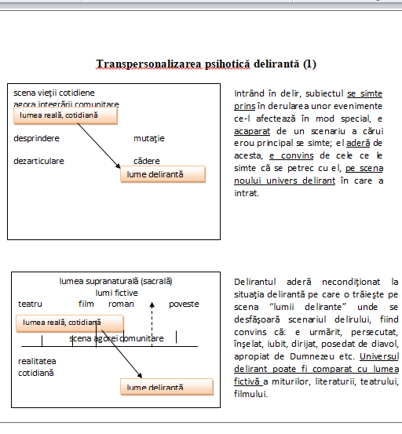

Slide 19
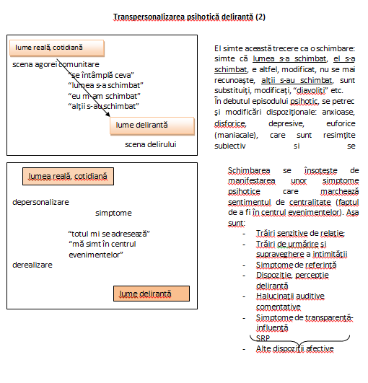

Slide 20
Intuiția lui Jaspers privitor la faptul că la baza tb psihotic-delirante ( a procesualității delirului primar) stă o afectare depersonalizantă a identității (diacrone), a coerenței, delimitării și centrării agențiale a persoanei (a eului conștient)....
.......a fost parțial reluată către sfârșitul sec XX odată cu studierea metodică a tb bazale, care afectează persoanele vulnerabile în faza prodromală, nedelirantă a schizofreniei. Studiile de la Bonn (Huber) și Copenhaga (Parnas) au demonstrat că... inițial se petrece o afectare formal-structurală - anergică și anonimizantă - ce vizează „sinteza unei coerențe centrale„ a manifestărilor psihismului ...și se exprimă mai ales în plan perceptiv și al cursului ideativ...ca avantcameră a delirului tematic.

Slide 21
Perceptiv.. atenția se fixează pe detalii decontextualizate (ca în autism) ...dar care acum, în perspectiva delirului... acestea pot fi hipersemnificate... apărând ca trăiri de tip „salience„ ..„referențiale„...sau ca „percepție delirantă„..
.... la nivelul resimțirii propriei corporalități...limitele devin vagi...cu confuzia între „exterior„ și „interior„..(confuzia cu alții, pierderea controlului asupra intimității).. cu spațializarea și sonorizarea gândurilor.....
Iar la nivelul cursului ideativ apar fenomene de interferență ideatică, mentism, gol mental, sentimentul pierderii inițiativei etc...toate acestea ..înainte de a se institui simptome de prim rang Schneider
Pornind de la astfel de constatări nu e dificil să se identifice și perturbarea structurii intrapsihice de raportare la alteritate, pe diagrama intim public....

Slide 22
În mod normal, bazându-se pe o structură intrapsihică de relaționare cu alții (ce se organizează ontogenetic), subiectul păstrează accesul la secretele personale pentru persoanele intime.. și la fel co-participarea la deciziile de acțiune pe care și le asumă personal......acceptând în zona relaționărilor publice intervenții exterioare (prin sugestii...recomadări....sfaturi....porunci....normativități)
În cadrul de-diferențierii depersonalizante, structura ierarhică de relaționare pe axa intim/public se prăbușește......iar controlul supravegherii paranoide publice și anonime, avansează până în intimitatea sinelui..
..conducând la simptomele de transparență/influență, acestea exprimând plasarea nefireasca în zonă publică, a unei modalități de relaționare specifică intimității (instanța supremă a lui Dumnezeu si a altor entități supranaturale e în mod special creditată cu această capacitate)

Slide 23
Dediferenţierea psihică indusă de procesul depersonalizant devine astfel responsabilă...atât pentru
...trans-personalizarea identitară delirantă,..simplificată în condiția de personaj dintr-un scenariu fictiv, aberant..
...cât și pentru prăbușirea sentimentului de raportare la alteritate pe axa intim/ public...concretizată în simptomele de prim rang Schneider
...şi, în continuare...pentru simptomatologia dezorganizantă (ideo verbală și motivațional-comportamentală)
..iar în final, pentru simptomatologia deficitară.. apato abulică, anhedonică și asocială.. pe care o exprimă depersonalizarea anonimizantă evidențiată prin instrumentele EASE și EAWE.

